Slide 1
上机课练习
2025.3.13

Slide 2
题目一 （1058）
题目描述：设计一个Distance基类，其中包括两个点的二维坐标，以及一个用来计算两点之间距离的纯虚函数。 设计两个派生自Distance的类ManhattanDistance和EuclideanDistance，分别计算两点之间的曼哈顿距离和欧几里得距离。
输入：输入4个int类型的数字，范围[8，40000]，分别为第一个点的x、y坐标和第二个点的x、y坐标。
输出：输出两个点之间的曼哈顿距离和欧几里得距离的平方
样例输入：1 2 3 4
样例输出：4 8
提示: 不需要实现循环输入;
要求使用基类指针动态联编的方式调用派生类的函数; 曼哈顿距离的公式为dis=|x1-x2|+|y1-y2|; 欧几里得距离即为常见的两点间距离公式。
输出的末尾没有空格

Slide 3
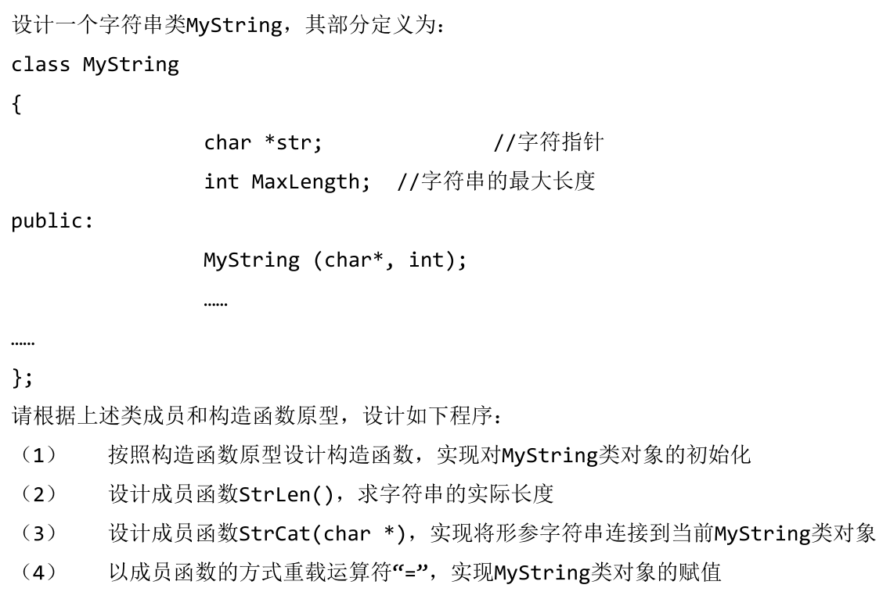
题目二 （1104）
题目描述：

Slide 4
题目二 （1104）
输入：两个只包含字母的字符串A，B，空格分隔
输出：输出三行，分别是A的长度，A和B拼接后的结果，以及拼接后的长度。
样例输入：abcd EFG
样例输出：
4
abcdEFG
7

Slide 5
题目三 （1153）
题目描述：
编写一个类MyLine，要求如下:
1. 主要属性有e1,e2为端点，数据类型为Point
2. 编写构造函数，如 MyLine(Point p1,Point p2)
3. 编写成员函数，求线段的长度
4. 编写成员函数，判断线段是否与坐标轴相交(相交返回1，否则返回0)
5. 编写友员函数，判断两条线段是否平行(平行返回1，否则返回0)
输入：
四个点e1，e2，e3与e4坐标(整数)
第一行:e1横坐标<空格>e1纵坐标<空格>e2横坐标<空格>e2纵坐标
第二行:e3横坐标<空格>e3纵坐标<空格>e4横坐标<空格>e4纵坐标

Slide 6
题目三 （1153）
输出：
第一行:线段e1e2长度(保留两位小数)<空格>是否与坐标轴相交
第二行:线段e3e4长度(保留两位小数)<空格>是否与坐标轴相交
第三行:两条线段是否平行
样例输入：
1 1 2 2
-1 5 2 2
样例输出：
1.41 0
4.24 1
0

Slide 7
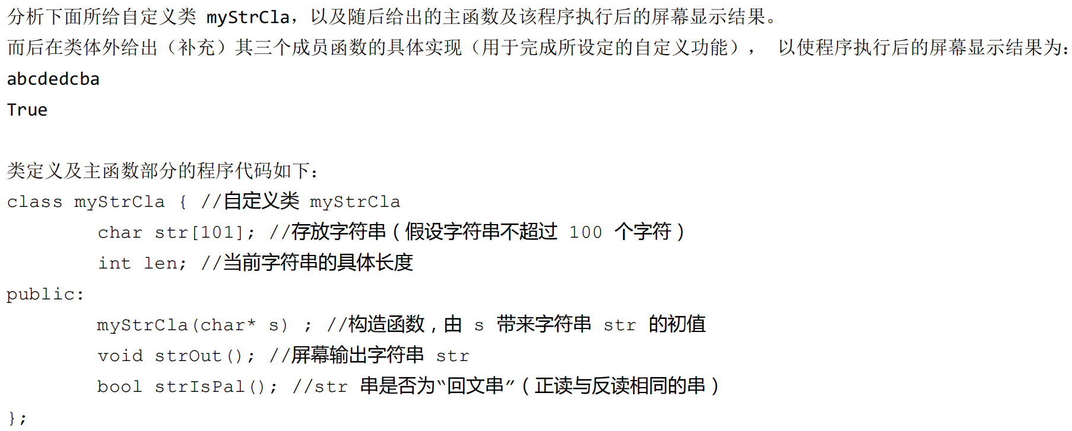
题目四 （1246）
题目描述：

Slide 8
题目四 （1246）
输入：
输入一共有一行，输入一个字符串，不超过100个字符
输出：
输出有两行，第一部分是调用myStrCla类的strOut()函数输出字符串str，第二部分是调用myStrCla类的strIsPal()函数判断str 串是否是“回文串”,输出False或True
样例输入：
abcdedcba
样例输出：
abcdedcba
True

Slide 9
题目五 （1051）
题目描述：
定义一个日期类Date,具有年、月、日数据成员，显示日期和加减天数的函数成员。显示日期函数用来打印手动输入设置的日期: 加减日期是在此日期基础上独立的加减计算。
要求: 自定义构造函数，可设置初始日期为任意合法时期。
注意: 1) 需要考虑闰年; 2) 年份为1900年至9999年，不测试边界值; 3) 加减天数为整数:
输入：
年 月 日 减少的天数 增加的天数，彼此用空格分隔
样例输入：
2016 3 1 1 31
输出：
日期格式输出
当前设置日期
计算减少天数后的日期
计算增加天数后的日期
样例输出：
2016-3-1
2016-2-29
2016-4-1

